Slide 1

Praktikum cad
#1

Slide 2
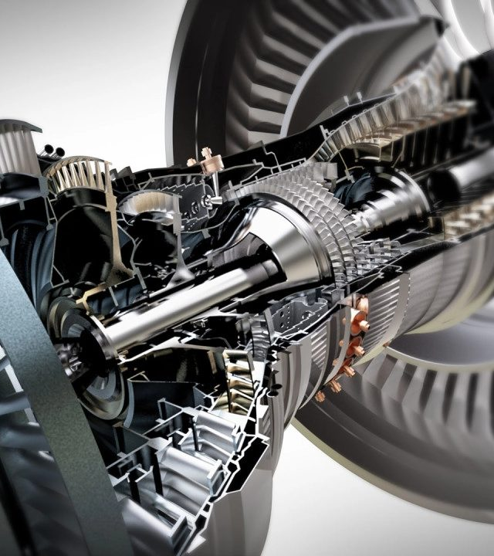
Apa itu cad?
Computer Aided-Design (CAD) merupakan pemodelan 2D/3D dengan menggunakan komputer guna merancang suatu produk

Slide 3
Langsung praktek

Slide 4

Thank you
- baren

